Slide 1
小兔鲜儿项目

Slide 2
能够独立完成 小兔鲜儿 首页各个模块制作
能够将小兔鲜儿网站部署上线
目标
TARGET

Slide 3
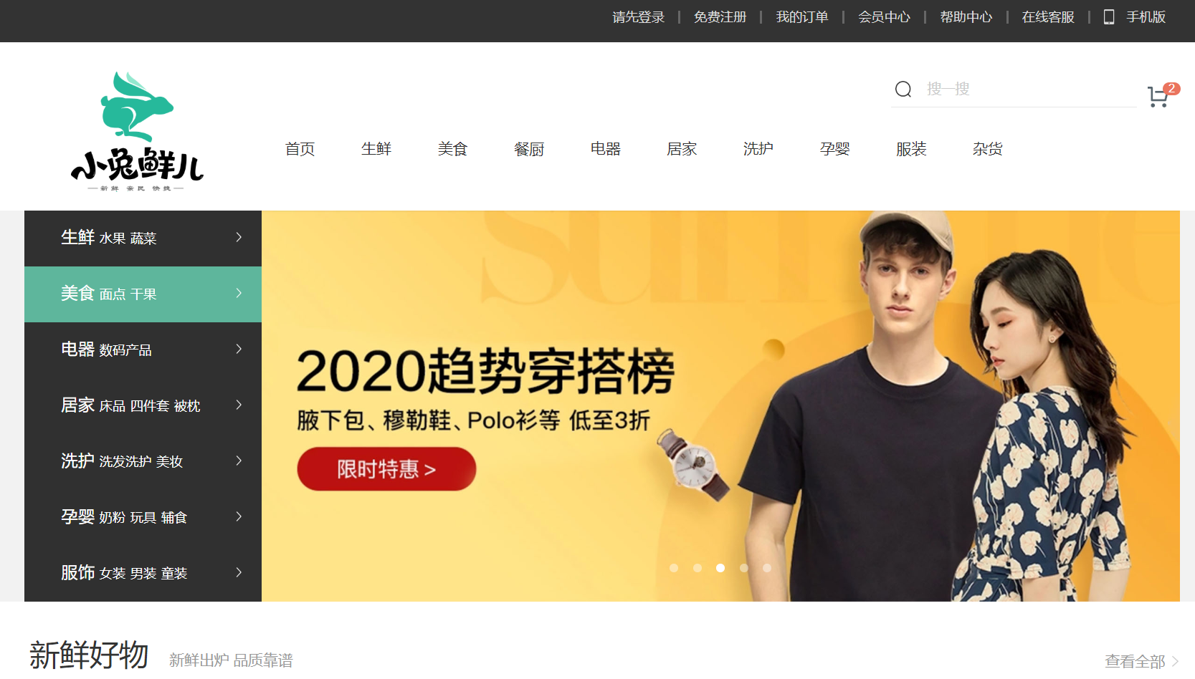
小兔鲜儿

Slide 4


1.1 项目制作流程
项目制作流程
掌握程度：掌握
要点提示 5:40
在开发中我们前端人员需要做什么?
视
结

Slide 5
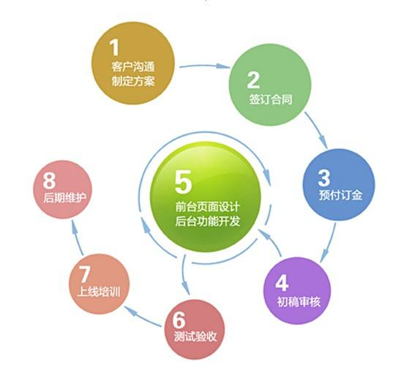
项目：小兔鲜儿
项目制作流程
网页美工会制作原型图 和 效果图

Slide 6
1.2 项目规划
项目规划
掌握程度：掌握
要点提示 12:58
视
确定使用开发工具技术等
结

Slide 7

1.3 项目规划总结
课堂问答
知识总结
开发工具：VScode、摹客、主流浏览器(以 Chrome内核的浏览器为主)
技术栈：
  利用 HTML5 + CSS3 手动布局
  采取结构与样式相分离，模块化开发
  良好代码规范有利于团队开发协作，提高代码质量，请遵循以下代码规范（详情见上课资料 代码规范.md）
视
结

Slide 8
1.4 项目结构搭建
项目结构搭建
掌握程度：掌握
要点提示 4:53
视
需要我们掌握每个文件夹的作用
结

Slide 9
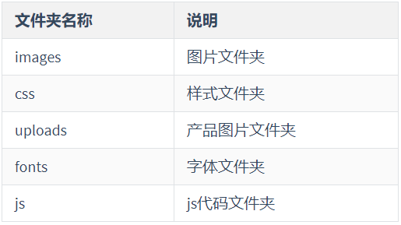
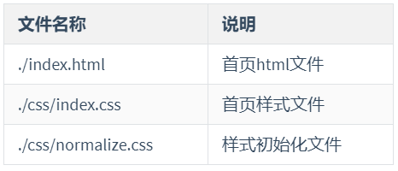
项目搭建工作
文件夹结构
不经常更换的图片
经常更换的图片

Slide 10

1.5 初始化样式文件
初始化样式文件
掌握程度：掌握
要点提示 4:36
视
为什么使用初始化文件?
它的作用是什么?
结

Slide 11
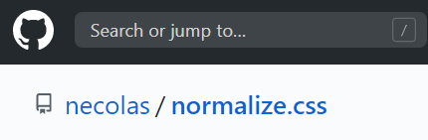
项目搭建工作
样式初始化文件 normalize.css
  用法：
    1.下载文件
    2.在html页面中作为第一个引入的 normalize.css 即可
https://github.com/necolas/normalize.css
第一个导入
缺点：没有对常用的标签做 内外间距重置
解决方案：
  使用具体的标签选择器：
  新浪网：html,body,ul,li,ol,dl,dd,dt,p,h1,h2,h3,h4,h5,h6,form,fieldset,legend,img{ margin:0; padding:0 }

Slide 12
1.6 项目搭建-favicon图标
项目搭建-favicon图标
掌握程度：掌握
要点提示 06:16
视
favicon 的作用是什么?
怎么设置它?
结

Slide 13
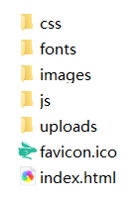
项目：小兔鲜儿
favicon 网站图标
favicon.ico 是一个缩略图标，显示在标签栏
特点：
  在标签栏增加识别度
  图片文件很小
步骤：
  制作 favicon 图标
  将图标放到网站根目录
  html 页面引入 图标
html 页面引入 图标
  在<head> </head> 之间引入代码：
<link rel="shortcut icon" href="./favicon.ico">

Slide 14
1.7 项目搭建-摹客
摹客使用
掌握程度：掌握
要点提示 07:00
视
结

Slide 15
1.8 摹客 www.mockplus.cn
课堂问答
知识总结
步骤
  注册 和 登录
  进入 “我的项目”
  "我的摹客" -> 选择团队 并 查看
  在 项目管理界面中，选择 要查看的项目
  在 页面管理界面中，可以看到所有页面ps图
  双击 ps图，就可以查看完整图例和尺寸了
图例尺寸查看技巧
  点击选中图片A，会显示它的 尺寸
  同时鼠标移动到图片外面，会显示图片A与周边图片距离
  鼠标移动到图片B上，会显示图片A和图片B的间距
视
结

Slide 16
1.9 首页-顶部快捷导航
顶部快捷导航1
掌握程度：掌握
要点提示 10:46
视
结

Slide 17
1.10 首页-顶部快捷导航
顶部快捷导航2
掌握程度：掌握
要点提示 8:40
视
结

Slide 18
1.11 首页-顶部快捷导航
顶部快捷导航3
掌握程度：掌握
要点提示 9:11
视
结

Slide 19
1.12 练习时间到
课堂练习时间
5分钟
说了那么多，还是动手写一下吧，练起来
请同学们将顶部导航区域实现以下吧~
练习
练

Slide 20
1.13 box-sizing属性
box-sizing属性
掌握程度：掌握
要点提示 06:23
视
该属性作用是什么?
我们开发有没有必要使用这个属性?
结

Slide 21

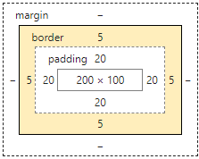
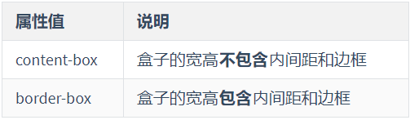
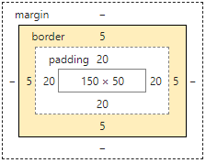

项目：小兔鲜儿
box-sizing 属性
box-sizing:content-box
作用：设置盒子宽高的计算方式
语法：
width:200px;
height:100px;
padding20px;
border:5px solid #000;
box-sizing: 属性值;
总宽度：(5+20) * 2 + 200 = 250
(默认)
box-sizing:border-box
width:200px;
height:100px;
padding20px;
border:5px solid #000;
总宽度：(5+20) * 2 + 150 = 200

Slide 22
1.14 首页-头部区
头部区域制作
掌握程度：掌握
要点提示 08:54
视
结

Slide 23
1.15 首页-头部区域
头部区域-logo
掌握程度：掌握
要点提示 13:13
视
结

Slide 24
1.16 练习时间到
课堂练习时间
5分钟
说了那么多，还是动手写一下吧，练起来
请同学们将头部区域和logo实现以下吧~
练习
练

Slide 25
1.17 首页-头部区域
头部区域-搜索
掌握程度：掌握
要点提示 16:39
视
结

Slide 26
1.18 练习时间到
课堂练习时间
5分钟
说了那么多，还是动手写一下吧，练起来
请同学们将头部区域-搜索实现以下吧~
练习
练

Slide 27
1.19 首页-头部区域
头部区域-购物车按钮
掌握程度：掌握
要点提示 17:50
视
结

Slide 28
1.20 练习时间到
课堂练习时间
5分钟
说了那么多，还是动手写一下吧，练起来
请同学们将头部区域购物车按钮实现以下吧~
练习
练

Slide 29
1.21 首页-头部区域
头部区域-导航
掌握程度：掌握
要点提示 10:53
视
结

Slide 30
1.22 练习时间到
课堂练习时间
5分钟
说了那么多，还是动手写一下吧，练起来
请同学们将头部区域导航实现以下吧~
练习
练

Slide 31
